Slide 1
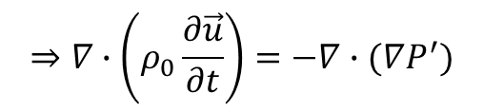
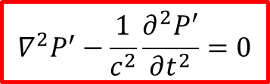
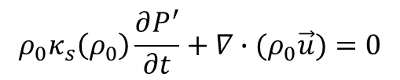
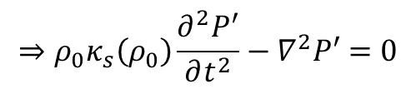
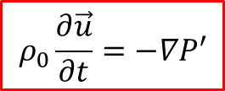

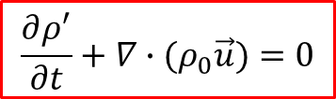

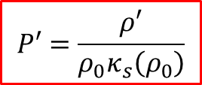
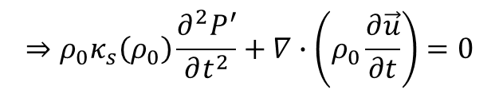
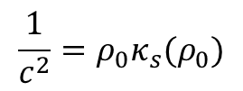
(1L)
$$ρ_{0}\frac{∂\vec{u}}{∂t}=−∇P′$$
$$⇒∇∙\left(ρ_{0}\frac{∂\vec{u}}{∂t}\right)=−∇∙(∇P^{′})$$
$$∇∙$$
(2L)
$$\frac{∂ρ^{′}}{∂t}+∇∙{(ρ}_{0}\vec{u})=0$$
$$ρ_{0}κ_{s}\left(ρ_{0}\right)\frac{∂P^{′}}{∂t}+∇∙(ρ_{0}\vec{u})=0$$
$$\frac{∂}{∂t}$$
$$⇒ρ_{0}κ_{s}\left(ρ_{0}\right)\frac{∂^{2}P^{′}}{∂t^{2}}+∇∙\left(ρ_{0}\frac{∂\vec{u}}{∂t}\right)=0$$
$$P′=\frac{ρ^{′}}{ρ_{0}κ_{s}\left(ρ_{0}\right)}$$
(3L)
Ecuación de ondas linealizada
$$⇒ρ_{0}κ_{s}\left(ρ_{0}\right)\frac{∂^{2}P^{′}}{∂t^{2}}−∇^{2}P′=0$$
$$∇^{2}P^{′}−\frac{1}{c^{2}}\frac{∂^{2}P^{′}}{∂t^{2}}=0$$
$$\frac{1}{c^{2}}=ρ_{0}κ_{s}(ρ_{0})$$

Slide 2


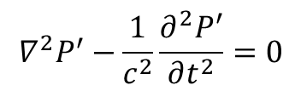


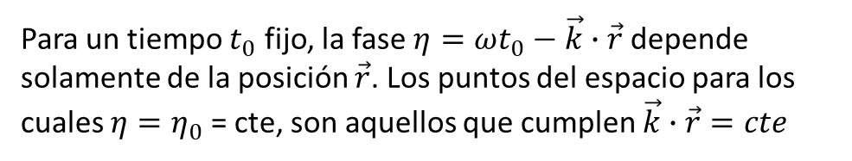
$$∇^{2}P^{′}−\frac{1}{c^{2}}\frac{∂^{2}P^{′}}{∂t^{2}}=0$$
SOLUCIÓN DE ONDAS ARMÓNICAS PLANAS
Al igual que en el caso 2D, la solución tipo D’Alambert brinda ondas planas, es decir ondas donde los puntos de fase constante se ubican en un plano perpendicular a la dirección de propagación. La solución para ondas armónicas la podemos escribir como:
Dirección de propagación
$$P^{′}\left(\vec{r},t\right)=P_{0}e^{i(ωt−\vec{k}∙\vec{r})}$$
$$\vec{k}$$
Para un tiempo $t_{0}$ fijo, la fase $η=ωt_{0}−\vec{k}∙\vec{r}$ depende solamente de la posición $\vec{r}$. Los puntos del espacio para los cuales $η=η_{0}$ = cte, son aquellos que cumplen $\vec{k}∙\vec{r}=cte$
$$\vec{r}$$
$$\vec{k}$$
Planos de fase constante

Slide 3
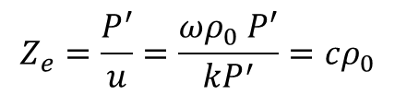
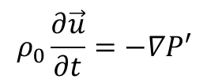
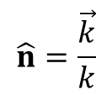

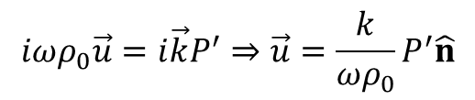



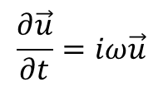

Las ondas acústicas son ondas longitudinales
$$P^{′}\left(\vec{r},t\right)=P_{0}e^{i(ωt−\vec{k}∙\vec{r})}$$
Ecuación de Euler
$$ρ_{0}\frac{∂\vec{u}}{∂t}=−∇P′$$
$$\frac{∂\vec{u}}{∂t}=iω\vec{u}$$
$$iωρ_{0}\vec{u}=i\vec{k}P^{′}⇒\vec{u}=\frac{k}{ωρ_{0}}P^{′}\hat{n}$$
$$\hat{n}=\frac{\vec{k}}{k}$$
$$∇P^{′}=−i\vec{k}P′$$
La velocidad de las partículas del fluido (velocidad particular) es en la misma dirección que la dirección de propagación de la onda
Impedancia acústica o impedancia específica
$$u=\left|\vec{u}\right|$$
Las unidades de $Z_{e}$ son: $\frac{kg}{m^{2}s}$
$$Z_{e}=\frac{P^{′}}{u}=\frac{{ωρ_{0} P}^{′}}{kP^{′}}=cρ_{0}$$
Impedancia característica
Esta unidad recibe el nombre Rayl (por Lord Rayleigh)
$$⇒\left[Z_{e}\right]=Rayl$$
Onda plana

Slide 4
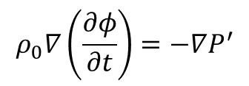


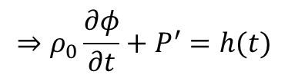
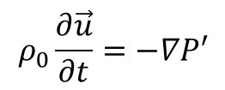

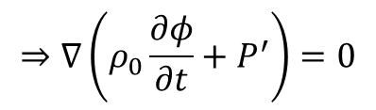

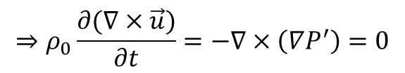

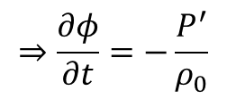
POTENCIAL DE VELOCIDADES
$$ρ_{0}\frac{∂\vec{u}}{∂t}=−∇P′$$
$$⇒ρ_{0}\frac{∂(∇×\vec{u})}{∂t}=−∇×\left(∇P^{′}\right)=0$$
Ecuación de Euler:
$$∇×$$
$∇×\vec{u}$ es constante en el tiempo. Si en $t=0,∇×\vec{u}=0 ⇒∇×\vec{u}=0 ∀t$
$$⇒\vec{u}=∇φ$$
$φ$ = potencial de velocidades
Ecuación de Euler:
$$ρ_{0}∇\left(\frac{∂φ}{∂t}\right)=−∇P^{′}$$
$$⇒∇\left(ρ_{0}\frac{∂φ}{∂t}+P^{′}\right)=0$$
$$⇒ρ_{0}\frac{∂φ}{∂t}+P^{′}=h(t)$$
$$⇒∇\left(ρ_{0}\frac{∂φ}{∂t}\right)=−∇P′$$
Si $ρ_{0}≈cte$
El potencial de velocidades queda definido a menos de una función arbitraria del tiempo. Siempre podemos redefinir el potencial de manera que $h\left(t\right)=0$
$$⇒\frac{∂φ}{∂t}=−\frac{P^{′}}{ρ_{0}}$$

Slide 5
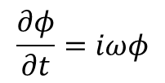
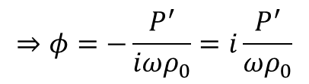
$⇒φ$ satisface la ecuación de ondas bajo las mismas aproximaciones que $P′$
Para una onda armónica plana tenemos:
$$\frac{∂φ}{∂t}=iωφ$$
$$⇒φ=−\frac{P^{′}}{iωρ_{0}}=i\frac{P^{′}}{ωρ_{0}}$$

Slide 6
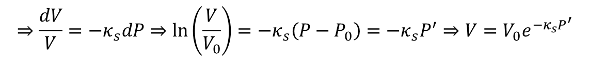



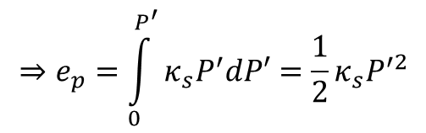
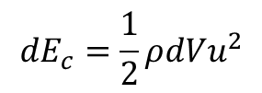




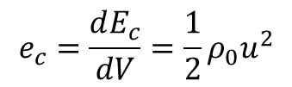


ENERGÍA MECÁNICA DE LA ONDA ACÚSTICA
$$dE_{c}=\frac{1}{2}ρ{dVu}^{2}$$
$$e_{c}=\frac{dE_{c}}{dV}=\frac{1}{2}ρ_{0}u^{2}$$
$$u=\left|\vec{u}\right|$$
Energía cinética
La densidad de energía cinética es
Energía potencial
$$dE_{p}=−PdV=−P_{0}dV−P^{′}dV$$
Este término no contribuye a la energía potencial generada por la onda
Tenemos que encontrar una relación entre $V$ y $P′$ para expresar el cambio de volumen $dV$
$$κ_{s}P′≪1⇒V≅V_{0}(1−κ_{s}P′)$$
$$−\frac{1}{V}{\left(\frac{∂V}{∂P}\right)}_{S}=κ_{s}$$
$$−\frac{1}{V}{\left(\frac{∂V}{∂P}\right)}_{S}=κ_{s}$$
Para pequeñas oscilaciones, $κ_{s}$ es constante
Para pequeñas oscilaciones, $κ_{s}$ es constante
$$⇒dV=−κ_{s}V_{0}dP′$$
$$⇒\frac{dV}{V}=−κ_{s}dP⇒\ln\left(\frac{V}{V_{0}}\right)=−κ_{s}\left(P−P_{0}\right)=−κ_{s}P^{′}⇒V=V_{0}e^{−κ_{s}P^{′}}$$
$$⇒dE_{p}=κ_{s}V_{0}P^{′}dP′$$
$$⇒e_{p}=\int_{0}^{P^{′}}{κ_{s}P^{′}dP′}=\frac{1}{2}κ_{s}P^{′2}$$

Slide 7
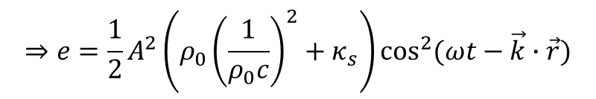


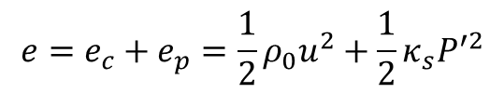
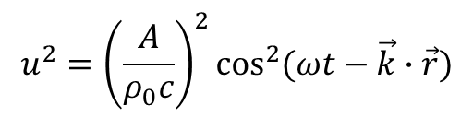
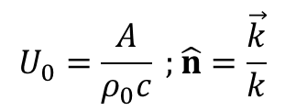

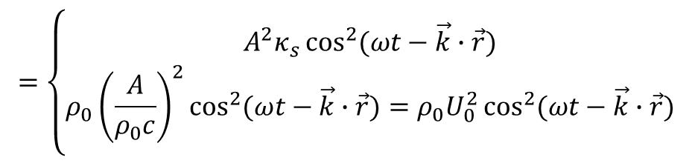
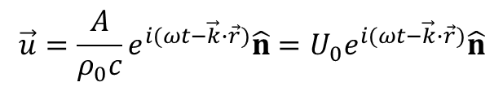
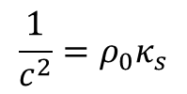
$$e=e_{c}+e_{p}=\frac{1}{2}ρ_{0}u^{2}+\frac{1}{2}κ_{s}P^{′2}$$
La densidad de energía mecánica vale
Para una onda armónica plana:
$$P^{′}=Ae^{i(ωt−\vec{k}∙\vec{r})}$$
$$A∈ℝ$$
$$\vec{u}=\frac{A}{ρ_{0}c}e^{i(ωt−\vec{k}∙\vec{r})}\hat{n}=U_{0}e^{i(ωt−\vec{k}∙\vec{r})}\hat{n}$$
$$U_{0}=\frac{A}{ρ_{0}c} ;\hat{n}=\frac{\vec{k}}{k}$$
$$u^{2}={\left(\frac{A}{ρ_{0}c}\right)}^{2}\cos^{2}{(ωt−\vec{k}∙\vec{r})}$$
$$P^{′2}=Re\left[P^{′}\right]Re\left[P^{′}\right]=A^{2}\cos^{2}(ωt−\vec{k}∙\vec{r})$$
$$=\left\{\begin{aligned}A^{2}κ_{s}\cos^{2}{(ωt−\vec{k}∙\vec{r})} \\ ρ_{0}{\left(\frac{A}{ρ_{0}c}\right)}^{2}\cos^{2}{(ωt−\vec{k}∙\vec{r})}=ρ_{0}U_{0}^{2}\cos^{2}{(ωt−\vec{k}∙\vec{r})}\end{aligned}\right.$$
$$⇒e=\frac{1}{2}A^{2}\left(ρ_{0}{\left(\frac{1}{ρ_{0}c}\right)}^{2}+κ_{s}\right)\cos^{2}{(ωt−\vec{k}∙\vec{r})}$$
$$\frac{1}{c^{2}}=ρ_{0}κ_{s}$$

Slide 8
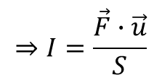
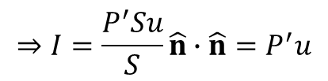
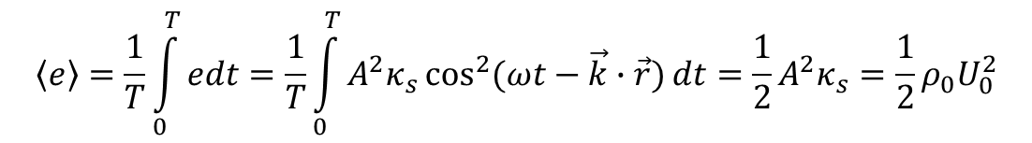


Densidad de energía media
$$\left\langle e\right\rangle =\frac{1}{T}\int_{0}^{T}{edt}=\frac{1}{T}\int_{0}^{T}{A^{2}κ_{s}\cos^{2}{(ωt−\vec{k}∙\vec{r})}dt}=\frac{1}{2}A^{2}κ_{s}=\frac{1}{2}ρ_{0}U_{0}^{2}$$
INTENSIDAD ACÚSTICA
$$⇒I=\frac{\vec{F}∙\vec{u}}{S}$$
La intensidad se define como la potencia por unidad de área
Para una onda acústica plana que arriba a una superficie de área $S$ con normal $\hat{n}$ tenemos:
$$\vec{F}=P^{′}S\hat{n}$$
La velocidad particular es
$$\vec{u}=u\hat{n}$$
$$⇒I=\frac{P^{′}Su}{S}\hat{n}∙\hat{n}=P^{′}u$$

Slide 9

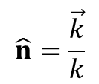
VECTOR DE POYNTING
El vector de Poynting $\vec{I}$ es un vector que tiene por módulo la intensidad acústica media y sentido el de propagación de la onda. Para una onda plana está dado por:
$$\hat{n}=\frac{\vec{k}}{k}$$
$$\vec{I}=\left\langle e\right\rangle c\hat{n}$$
Toda la energía acústica contenida en una columna de largo $cdt$ pasa a través del área unidad en el intervalo $dt$ ⇒ para una onda plana, $c$ es también la velocidad de transporte de la energía.

Slide 10
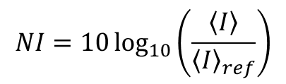
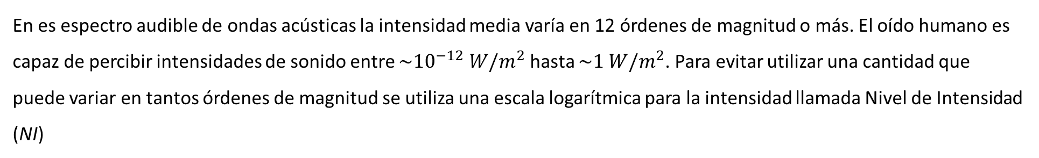
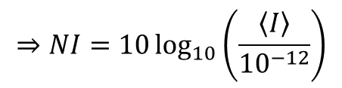
NIVEL DE INTENSIDAD ACÚSTICA
En es espectro audible de ondas acústicas la intensidad media varía en 12 órdenes de magnitud o más. El oído humano es capaz de percibir intensidades de sonido entre $\sim {10}^{−12} W/m^{2}$ hasta $\sim 1 W/m^{2}$. Para evitar utilizar una cantidad que puede variar en tantos órdenes de magnitud se utiliza una escala logarítmica para la intensidad llamada Nivel de Intensidad (NI)
$$NI=10\log_{10}\left(\frac{\left\langle I\right\rangle }{{\left\langle I\right\rangle }_{ref}}\right)$$
La unidad que se utiliza para el nivel de intensidad es el decibel (dB)
Por convención, se toma ${\left\langle I\right\rangle }_{ref}$ como el menor valor de intensidad acústica que es audible: ${\left\langle I\right\rangle }_{ref}={10}^{−12} W/m^{2}$
$$⇒NI=10\log_{10}\left(\frac{\left\langle I\right\rangle }{{10}^{−12}}\right)$$
⇒ Toda la escala audible se concentra en ~120 dB

Slide 11
NI (dB) | ACTIVIDAD
10 | respiración
20 | biblioteca
40 | Conversación normal
50 – 60 | Aglomeración de personas
70 | Aspiradora
80-90 | Tráfico intenso
120 | Pirotecnia, motor de avión
60 dB es el límite que establece la regulación municipal para locales nocturnos sin amplificación

Slide 12
https://montevideo.gub.uy/areas-tematicas/ciudad-y-urbanismo/acustica
En tablas de este tipo se entiende que la intensidad de referencia es 10⁻¹² W/m². Si se utiliza otra referencia es necesario especificarla. Se utiliza la notación @$I_{ref}$ para especificar la intensidad de referencia

